Slide 1


PRÉDIRE LA QUALITÉ DU VIN
APPRENTISSAGE AUTOMATIQUE SUPERVISÉ
Aline DEBENATH

Slide 2
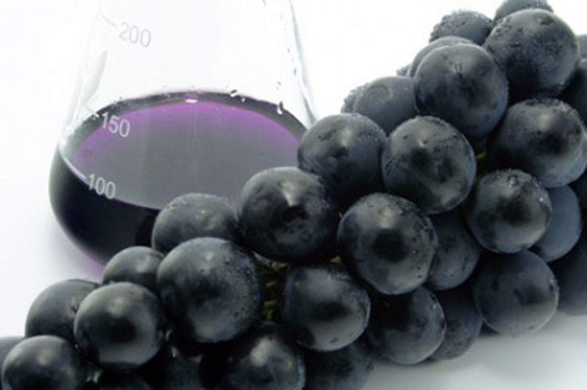
ORIGINE ET PRÉSENTATION DES DONNÉES
Provenance du dataset : UCI Machine Learning
Features : taux des composants chimiques (acide tartarique, acide acetique, acide citrique, sucre résiduel, chlorides, dioxyde de soufre, sulfites, alcool, score de qualité)
Cible : qualité (score entre 0 et 10)
Etat du dataset : 1599 valeurs, 12 features, aucune valeur manquante, format numérique

Slide 3
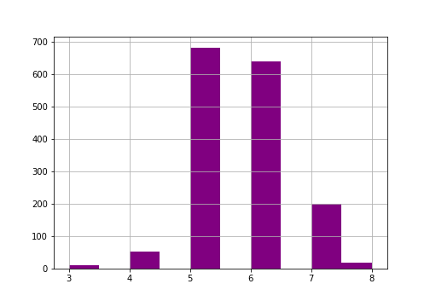
DISTRIBUTION DE LA TARGET “QUALITÉ”
Les notes vont de 3/10 à 8/10.
La distribution de la target est décalée vers la droite.
La moyenne est à 5.65, la médiane à 6.
96% des vins ont une note égale ou supérieure à 5/10
Le vin est généralement bien noté dans ce dataset.

Slide 4
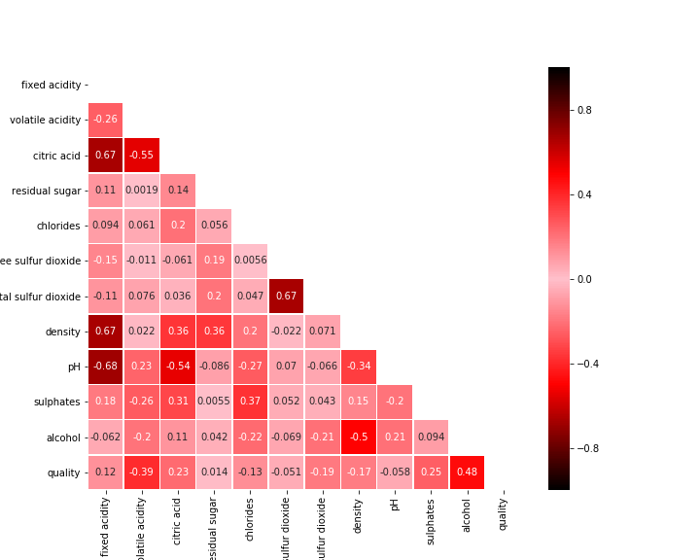
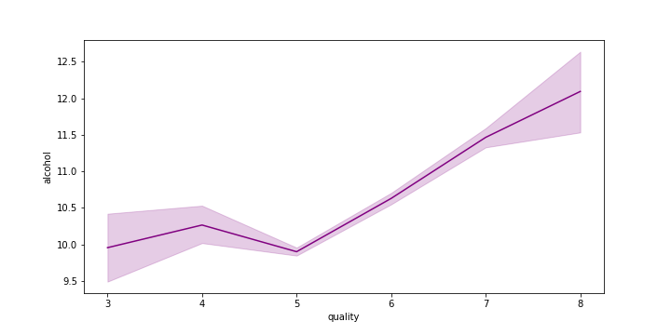
Matrice de corrélation des features
Feature engirneering
Suppression de free sulfur dioxide qui est très peu corrélé à la target et qui est inclus dans total sulfur dioxide.
Supression du pH qui est une mesure d'acidité comprise dans les colonnes fixed et volatile acidity.
Corrélation alcool et qualité

Slide 5
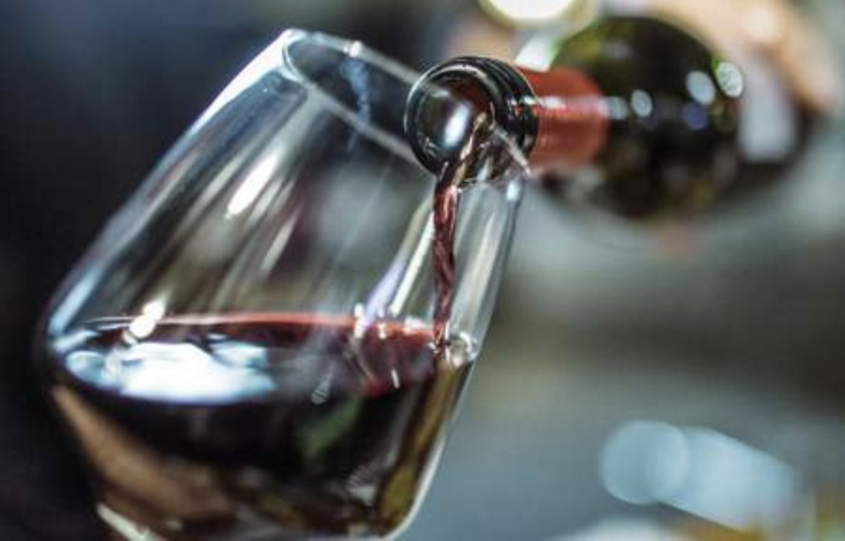
OBJECTIF 1 : PRÉDICTION DE LA QUALITÉ DES VINS CLASSIFICATION MULTI-CLASSE
Préparation de la donnée : scalling avec StandardScaler
Prédiction en cross validation
Modèles choisis : Linear SVC, Random Forest, XGBoost
Métriques d’évaluation : Accuracy score, matrice de confusion, F1 score.

Slide 6


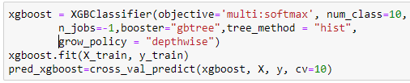
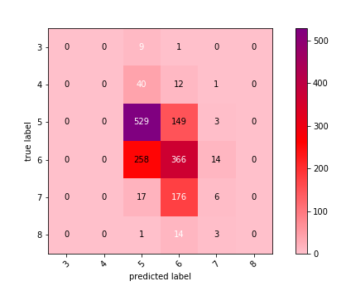
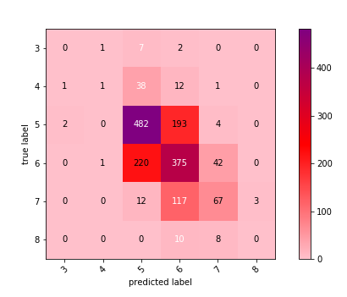
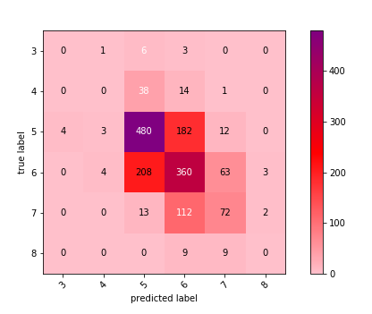
LINEAR SVC
RANDOM FOREST
XGBOOST
Accuracy : 0.563
Precision : 0.495
Recall : 0.563
F1_score : 0.516
Accuracy : 0.595
Precision : 0.563
Recall : 0.595
F1_score : 0.565
Accuracy : 0.579
Precision : 0.551
Recall : 0.580
F1_score : 0.563

Slide 7
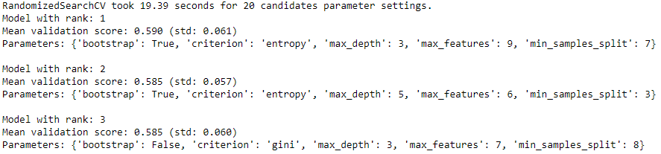
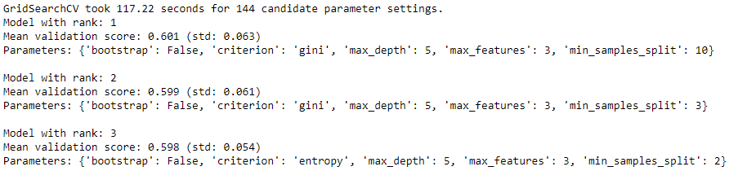
Recherche d’hyper-paramètres Random Forest
Randomized Search CV
Grid Search CV

Slide 8
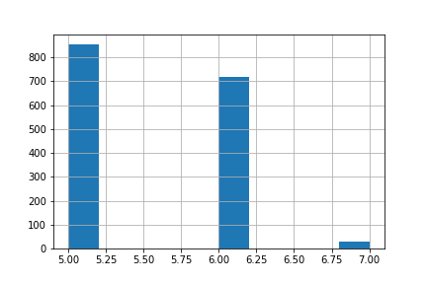
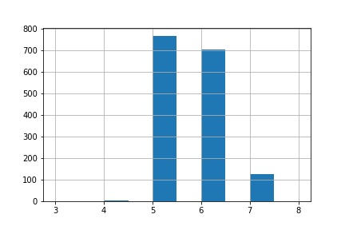
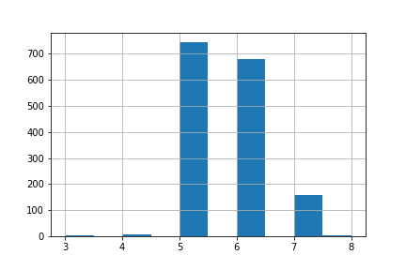
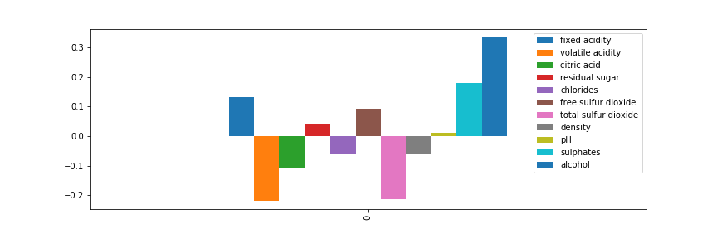
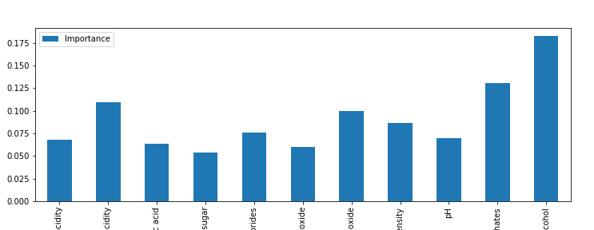
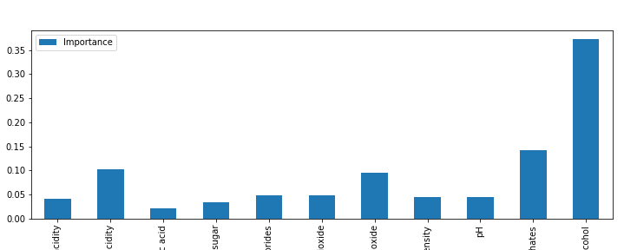
Distribution des classes
Importance des features
Linear SVC
RandomForest
XGBoost

Slide 9
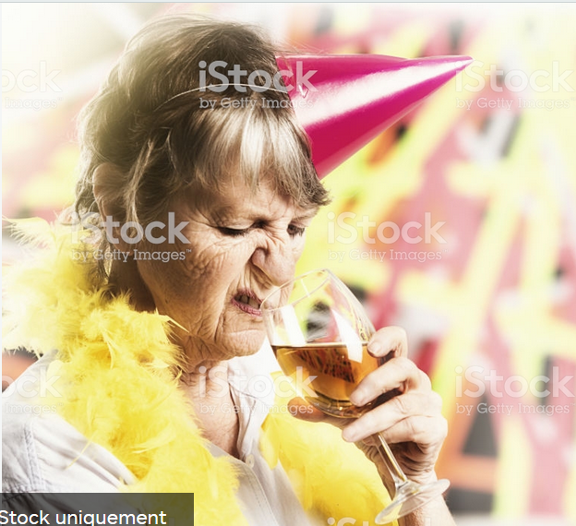
OBJECTIF 2 : PRÉDICTION BINAIRE
DE LA QUALITÉ DES VINS CLASSIFICATION BINAIRE
Préparation de la donnée : scalling avec StandardScaler, hot encoding de la feature qualité (<=5 : 0, >5 : 1)
Prédiction en cross validation
Modèles choisis : Linear SVC, Random Forest, XGBoost
Métriques d’évaluation : Accuracy score,matrice de confusion, F1 score.

Slide 10


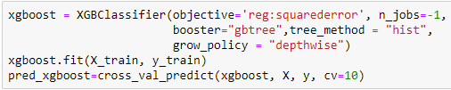
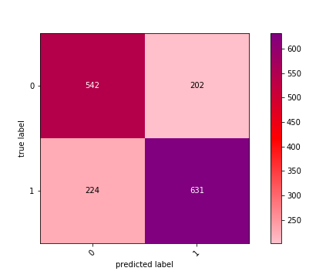

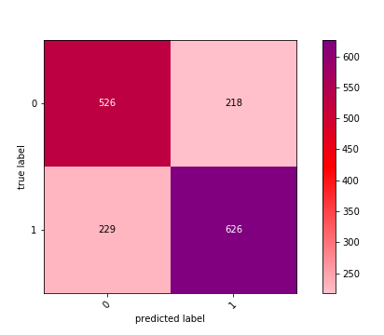
LINEAR SVC
RANDOM FOREST
XGBOOST
Accuracy : 0.733
Precision : 0.734
Recall : 0.734
F1_score : 0.734
Accuracy : 0.733
Precision : 0.734
Recall : 0.734
F1_score : 0.734
Accuracy : 0.720
Precision : 0.721
Recall : 0.720
F1_score : 0.721

Slide 11
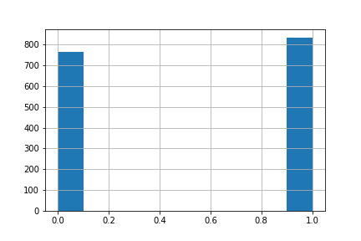
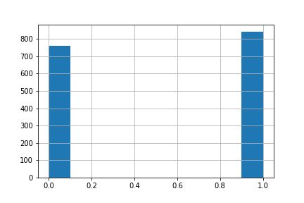

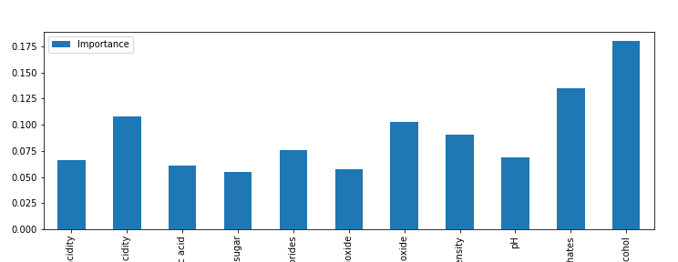
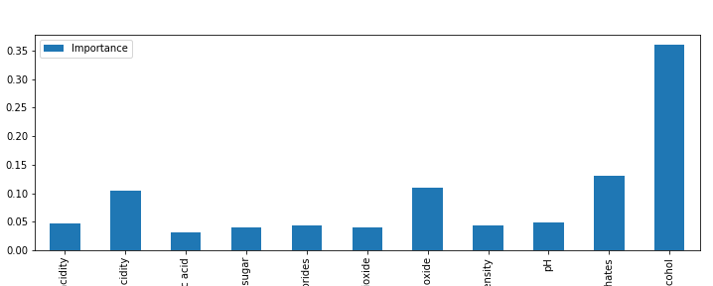
Distribution des classes
Importance des features
Linear SVC
RandomForest
XGBoost

Slide 12
Conclusion et pistes d’amélioration
Objectif 1 : la qualité des vins examinés est supérieur à la moyenne, ce que l'algorithme Random Forest a réussi à démontrer avec des hyperparamètres ciblés, malgré la faible quantité de données (1599 entrées). Le score d’accuracy reste néanmoins faible, avec 59%.
Objectif 2 : le passage en binaire augmente le score d’accuracy à 73%
La faible quantité de données de ce dataset a plusieurs conséquences sur l’apprentissage automatique :
les algorithmes n’ont pas assez de données pour apprendre, même si cela peut être corrigé avec la technique de la cross validation.
les classes sont mal distribuées et le score d’accuracy est biaisé.

Slide 13

MERCI!

